Slide 1
ListView

Slide 2
Nội dung chủ đề
Giới thiệu các ListView phổ biến
Các ví dụ thức tế
Lazy Load
Thực hành

Slide 3
Giới thiệu các loại ListView phổ biến

Slide 4
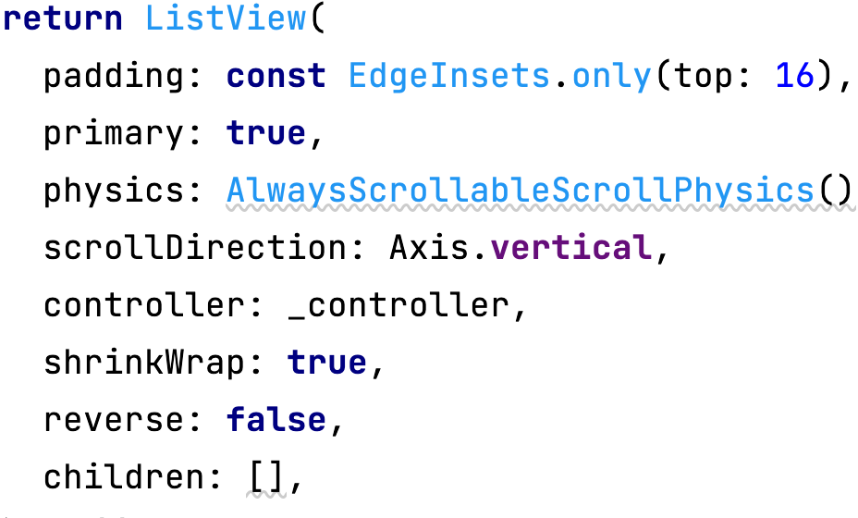
ListView
Padding: defaut là padding top 16px Primary: cho phép listview có thể cuộn ngay cả khi ko đủ nội dung để cuộn Physics: setup cho listview có thể cuộn hoặc không const NeverScrollableScrollPhysics Controller: Điều khiển ListView. VD: Lắng nghe scroll, scroll tới 1 vị trí chỉ định trước. ScrollDirection: Hướng cuộn của listview ShrinkWrap: Cho phép listview tối ưu diện tích Reverse: đảo ngược Listview (Giống Messager) Children: Danh sách các widget con của nó

Slide 5
Các đặc điểm của ListView
Ưu điểm
Có thể chưa được danh sách các widget con nhiều type khác nhau nên được dùng trong các TH như form thông tin, hiển thị chi tiết sản phẩm…
Nhược điểm
Tất cả widget con sẽ được build ngay khi hàm build được gọi lần đầu tiên và sẽ bị rebuild tất cả khi Listview bị rebuild, không có cơ chế chỉ render nhưng item được hiển thị trên màn hình. Do đó performance không được tối ưu.

Slide 6
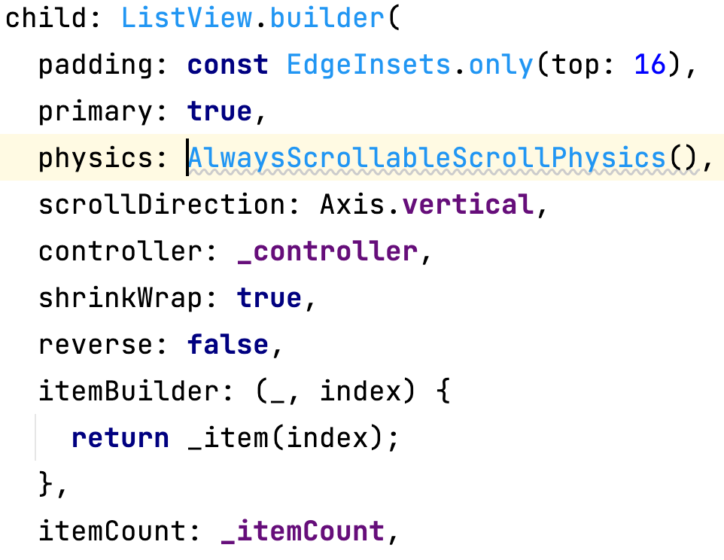
ListView.builder
Padding: defaut là padding top 16px Primary: cho phép listview có thể cuộn ngay cả khi ko đủ nội dung để cuộn Physics: setup cho listview có thể cuộn hoặc không const NeverScrollableScrollPhysics Controller: Điều khiển ListView. VD: Lắng nghe scroll, scroll tới 1 vị trí chỉ định trước. ScrollDirection: Hướng cuộn của listview ShrinkWrap: Cho phép listview tối ưu diện tích Reverse: đảo ngược Listview (Giống Messager) itemBuilder: Build ra danh sách widget con itemCount: Số lượng item trong ListView

Slide 7
Các đặc điểm của ListView.builder
Ưu điểm
Có cơ chế chỉ build những item được hiển thị trên màn hình, tối ưu tài nguyên => performance tốt
Nhược điểm
Không phù hợp cho danh sách các widget con có nhiều type khác nhau.

Slide 8
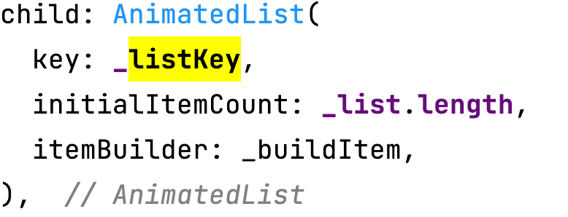
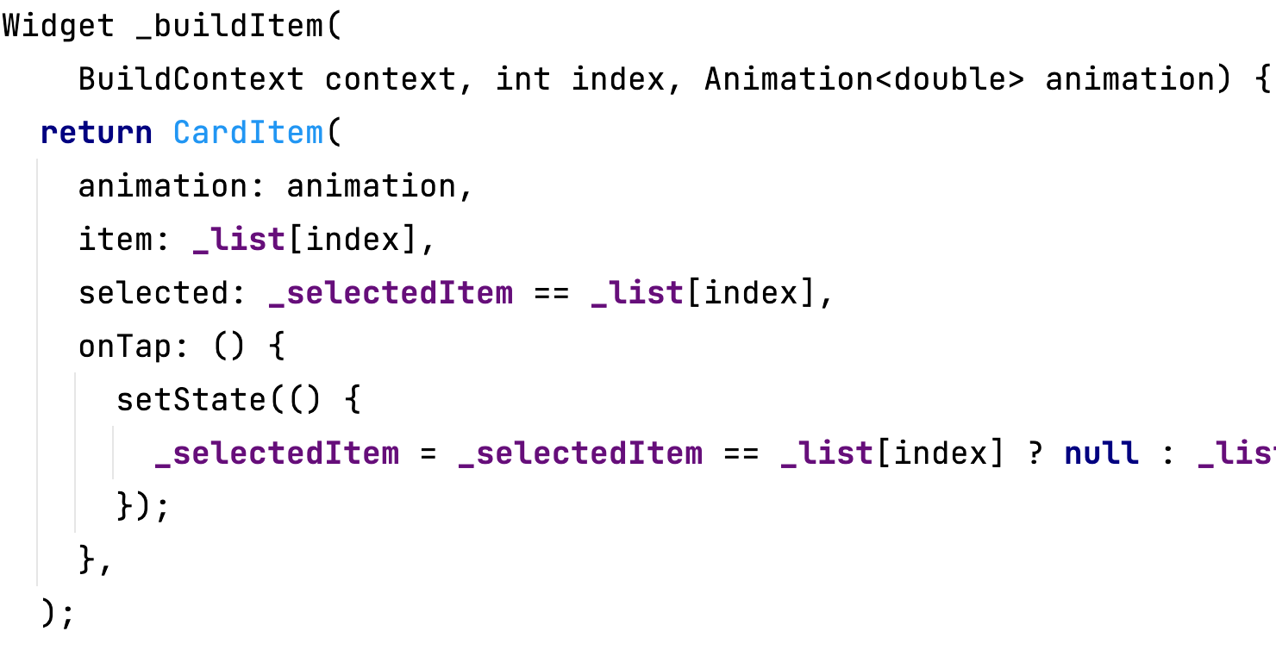
AnimatedList
Có các thông số cơ bản giống ListView nhưng hàm builder sẽ có thêm animation để có thể thêm hoạt ảnh cho từng item (xóa, thêm item)
Tăng tính thâm mĩ cho giao diện

Slide 9
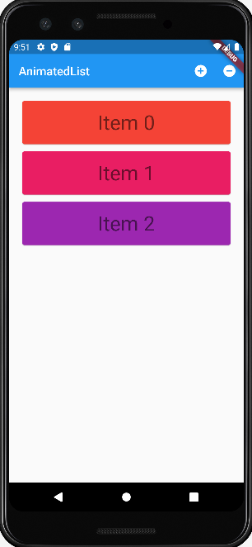
AnimatedList

Slide 10
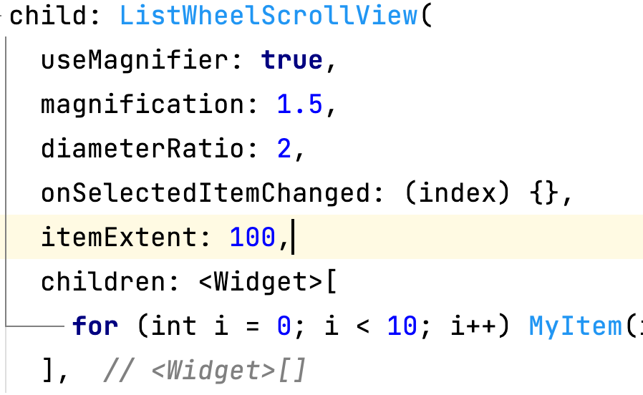
ListWheelScrollView
userMagnifier: Highlight item được focus
Magnification: Scale item được focus diameterRatio: Tỉ lệ của chiều ngang và chiều dài của ListWheel. onSelectedItemChanged: Lắng nghe item đc focus itemExtent: Chiều dài của item

Slide 11
Một số loại scroll layout khác

Slide 12
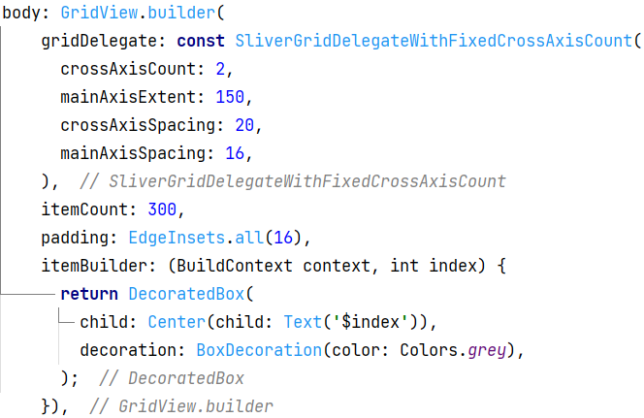
GridView
crossAxisCount: Số item trên 1 dòng (ngang hoặc dọc)
mainAxisExtent: Chiều dài của 1 item
crossAxisSpacing: Khoảng cách giữa các item trên 1 dòng
mainAxisSpacing: Khoảng cách giữa các dòng
itemCount: Số item
itemBuilder: build item theo index

Slide 13
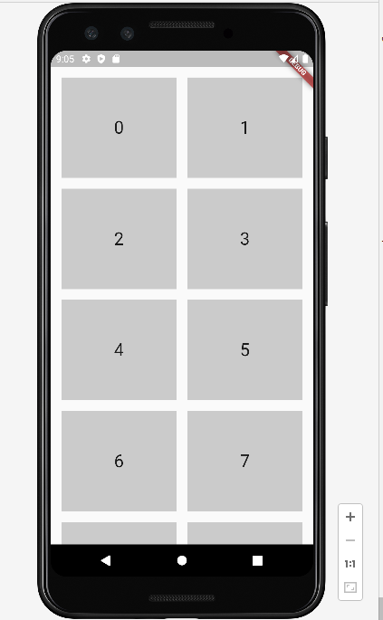
Ví dụ thực tế về GridView
crossAxisCount: Số item trên 1 dòng (ngang hoặc dọc)
mainAxisExtent: Chiều dài của 1 item
crossAxisSpacing: Khoảng cách giữa các item trên 1 dòng
mainAxisSpacing: Khoảng cách giữa các dòng
itemCount: Số item
itemBuilder: build item theo index

Slide 14
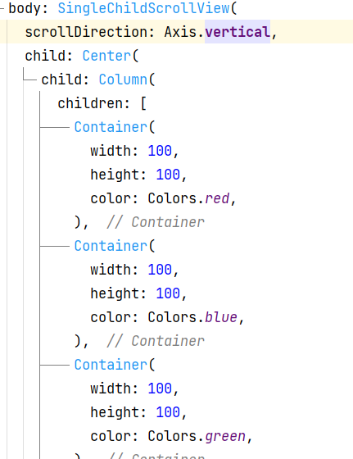
SingleChildScrollView
Có các thông số cơ bản như ListView tuy nhiên khác ở chỗ không cần xác định kích thước khung chứa nó. Khi các item của Column hoặc Row full kích thước của Widget cha thì nó sẽ tự cuộn được
Thường được dùng trong trường hợp các widget con với số lượng ít (Dưới 20)
Tương đương với Listview with shrinkWrap: true

Slide 15
Ví dụ minh họa

Slide 16
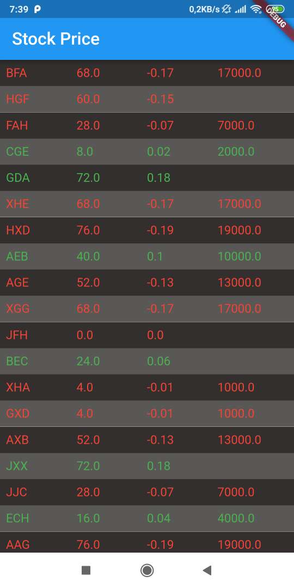
Danh sách giá của các mã cổ phiếu
Yêu cầu:
Hiển thị danh sách giá của các mã cổ phiếu như hình minh họa.

Slide 17

Danh sách danh mục thương mại điện tử
Yêu cầu:
Hiển thị danh sách giá các danh mục sản phẩm như hình minh họa bên.

Slide 18
Thanks for watching!

